Slide 1
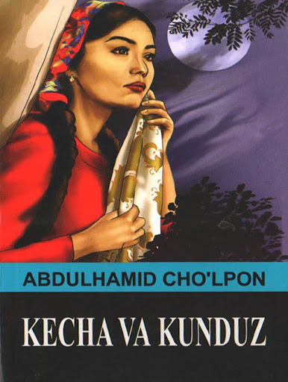
Adabiyot
11-sinf
Mavzu:
Abdulhamid Cho‘lpon. “Kecha va kunduz” asari (davomi)

Slide 2
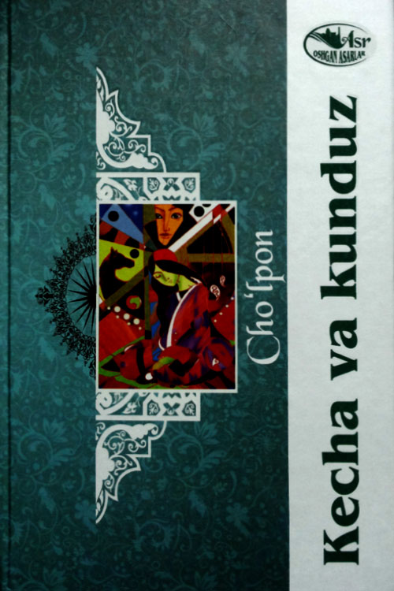
Cho‘lpon mislsiz she’riy kashfiyotlardan tashqari “Kecha va kunduz” deb ataluvchi birinchi o‘zbek roman-dilogiyasining muallifi hamdir. Asar ko‘pchilik o‘quvchilar tomonidan Abdulla Qodiriyning “O‘tkan kunlar” romani darajasidagi asar sifatida baho oldi. Asar 1935-1936-yillarda yozilgan.
“Kecha va kunduz”

Slide 3
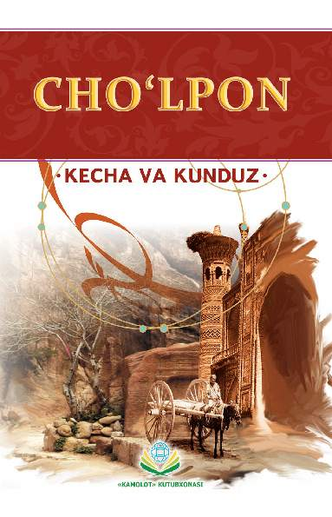
“Kecha va kunduz” romani to‘g‘risida
Roman 1936-yilning oxirida, katta qiyinchiliklardan keyin nashr etildi. Lekin u kitob do‘konlarida turib qolmadi.
Shunga qaramay, 1937-yilning avgustigacha, Cho‘lpon hibsga olingunga qadar, matbuot bu asar haqida og‘iz ochmadi.

Slide 4
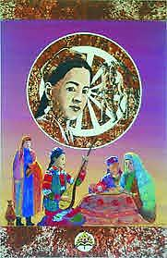
Zebi obrazi
Cho‘lpon asarning boshidan oxirigacha Zebi xarakteridagi samimiyatni, ochiqlikni eng muhim belgi sifatida ko‘rsatadi.
Uning tomirlarida navqironlik jo‘sh uradi, ko‘nglida esa tevarak-atrofni qurshab olganlarga, dugonalariga, bahorga, hamma-hamma narsaga muhabbat hokim! U hali hayotning achchiq-chuchugini ko‘rmagan.
Zebining murg‘ak qalbi dunyoda razolat va qabihlik, yomonlik va yovuzlik borligini sig‘dira olmaydi.

Slide 5
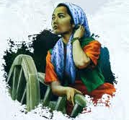
Zebi obrazi
Zebi to‘rt devor ichida kishini erksiz qiluvchi havolardan nafas olib ulg‘aydi. U ko‘proq otasidan qo‘rqadi.
Zebini hayotsevar qilgan omillardan bittasi – uning jarangdor ovozi.
Zebida o‘zbek ayollariga xos fazilatlar jamlangan. U poklik, go‘zallik, tozalik va navqironlik timsoli.

Slide 6
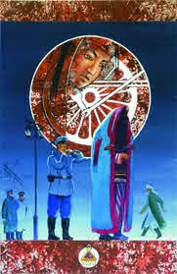
Zebi taqdiri
Romanning asosiy qahramonlaridan biri Zebi eshonning manfaatparastligi qurboni bo‘ladi. Chunki Razzoq so‘fi dastlab qizini uchta xotini bor, “o‘zi ham qarib qolgan” mingboshiga berishni istamaydi.
Shundan so‘ng Akbaralining suyangan odami, uddaburon Miryoqub pul, sovg‘a-salom yordamida Eshonboboni rozi qiladi. “Pir”ning istagiga “murid” qanday qarshi bora oladi. Rozi bo‘lmay, “men ko‘p olmadim”, deydi so‘fi xotiniga. Ammo baribir rozi bo‘lishga majbur.

Slide 7
Tengsiz nikoh oqibati
Bunday tengsiz nikoh oxir-oqibat quyidagi fojialarga olib keladi:
Zebi Mingboshiga zahar berib o‘ldirishda ayblanib, yetti yil Sibirga surgun qilinadi.
Razzoq so‘fi aqldan ozib, ustozi - eshonni bo‘g‘ib o‘ldiradi, uning pullarini o‘g‘irlab, izsiz yo‘qoladi.
Qizining qamalganini eshitgan Qurbonbibi - Zebining onasi telba bo‘lib qoladi.

Slide 8
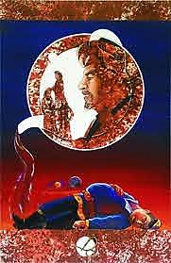
Akbarali mingboshi
Akbarali mingboshi, belida kumush kamar, yonida kumush sopli qilichi, ustida zarbof choponi bo‘lmasa, hech kim uni amaldor demaydi.
Cho‘lpon Akbarali obrazi orqali mustamlaka Turkistondagi idora usulini, to‘ralar va mahalliy amaldorlar o‘rtasidagi munosabatlarni yaxshi ko‘rsatgan.

Slide 9
Miryoqub obrazi
Romandagi Miryoqub – ancha murakkab obraz.
U aslida savodsiz, gazetalardan bexabar, dunyo ishlariga ko‘p ham qiziqmaydigan, rus tilini ham tuzuk-quruq bilmaydi. Shunga qaramay, ishning ko‘zini biladigan o‘ta tadbirkor odam.
U aralashgan ish bitmay qolmaydi. Pul topish yo‘llarini yaxshi biladi.

Slide 10
Miryoqub obrazi
Miryoqub hayotning ko‘pgina turfa xil voqealariga ro‘para keladi va har gal ularning mag‘zini chaqishga intiladi.
Hayot uning qarshisida bir-biridan murakkab jumboqlarni ko‘ndalang qo‘yadi. Miryoqub ularga javob izlaydi.

Slide 11
“Kecha va kunduz” matni tarkibi
“Kecha va kunduz” matni tarkibidagi badiiy obrazlar adabiy-estetik, ijtimoiy-falsafiy idealga ko‘ra quyidagi vazifalarni bajaradilar:
1) mustamlakachilik davrida xalqning qoloqligi, jaholat va zulmning ustuvorligini ko‘rsatish;
2) millat xotin-qizlarining ijtimoiy va shaxsiy hayotda huquqsizligini badiiy aks ettirish;
3) chor mustamlakachiligi istibdodining og‘ir va fojiali oqibatlarini tasvirlash;
4) endigina shakllanib, rivojlanib borayotgan milliy uyg‘onish va milliy taraqqiyotning sabab va omillarini oydinlashtirish.

Slide 12
Zulm ostida ezilgan xalq ahvoli
Bu davr o‘zbek xalqining ikki tomonlama zulm ostida ezilgan davri edi. Feodal tuzum va mustamlakachilik sharoitida xalq to‘g‘risida o‘ylovchi, uning qiyin, mashaqqatli hayotini yaxshilash haqida qayg‘uradigan biron siyosiy kuch mavjud emas edi.
Yozuvchi ana shu tarixiy davrni badiiy tasvir va tahlil etish maqsadida asarni yozgan. Bu voqea Zebi timsolida ochib berishga qaratilgan. Asardagi voqealar ilk bahorda boshlanib, qish chillasida tugaydi.

Slide 13
Asarning nomlanishi
Nega aynan “Kecha va kunduz” deb nomlandi? “Jоhiliyat” dаvrlаrini аzаldаn “zulumоt” dеb tа’riflаngаni kаbi, Cho‘lpоn hаm tаriхimizning shu bo‘lаgini “Kеchа” dеb аtаydi.
Bu zulumоt qo‘ynidаn yorug‘lik tоmоn intilа bоshlаgаn yagоnа оdаm — Miryoqub, shu mа’nоdа “Kunduz”ning tub mа’nоsi hаm shu qаhrаmоngа bоg‘liq bo‘lsa ajab emas.
Demak, “Kecha” qismida tariximizning eng kir, eng qayg‘uli, eng jirkanch, zulm va zo‘ravonlik ostida ezilgan vaqtlari qalamga olingan bo‘lsa, “Kunduz” qismida Istiqlol orzusi, erk, adolat, milliy g‘urur kabi g‘oyalar ilgari suriladi.

Slide 14
Mustahkamlash
Ijobiy obrazlar | Salbiy obrazlar | Izoh
Zebi | Razzoq so‘fi | XX asr boshlaridagi ijtimoiy muhit yetti avlodi dehqonchilikdan non topib yegan Razzoq so‘fini tekinxo‘r kimsa-yu munofiq dindorga aylantirdi.
Saltanat | Eshonbobo | Kishilar ko‘z o‘ngida taqvodor, aslida esa tekinxo‘r va mafaatparast.
Qurvonbibi | Akbarali mingboshi | Mansabparast, zulmkor, savodsiz.
Enaxon | Poshshaxon | Mingboshining haqiqiy qotili.

Slide 15
Mustaqil bajarish uchun topshiriqlar
Zebi, Razzoq so‘fi, Mingboshi, Miryoqub obrazlarining o‘ziga xos jihatlarini yozing.
“Kecha va kunduz” romanini to‘liq o‘qib chiqing.

